Slide 1
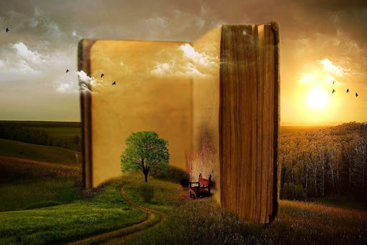
ПРАКТИКА ОЦЕНИВАНИЯ ЧИТАТЕЛЬСКОЙ ГРАМОТНОСТИ КАК КОМПОНЕНТА ФУНКЦИОНАЛЬНОЙ ГРАМОТНОСТИ Баловнева Л.В., учитель русского языка и литературы ГБОУ СОШ с. Марьевка

Slide 2
Оценка читательской грамотности — одна из важнейших составляющих оценки функциональной грамотности школьника.
Предметом измерения является чтение как сложноорганизованная деятельность по восприятию, пониманию и использованию текстов.
В мире уже накоплен значительный опыт оценивания читательской грамотности, прежде всего в исследованиях PIRLS и PISA

Slide 3
Один из последних этапов разработки отечественного инструментария оценки читательской грамотности был связан с введением ФГОС НОО и ООО.
Особенностью данного этапа стало оценивание читательской грамотности как метапредметного результата.
Спецификой предложенного в этих проектах инструментария было выделение особой группы умений, связанных с использованием информации из текста для различных целей.

Slide 4
Читательская грамотность — способность человека понимать, использовать, оценивать тексты, размышлять о них и заниматься чтением для того, чтобы достигать своих целей, расширять свои знания и возможности, участвовать в социальной жизни.
(Определение, предложенное в исследовании PISA)

Slide 5
В исследованиях PISA предлагаемые тексты соответствуют четырем типам ситуаций чтения:
1) чтение для личных целей: включает личные письма (в том числе блоги, чаты, смс), художественную литературу, биографии и др.;
2) чтение для общественных целей: включает официальные документы, например правила конкурса, тексты, где обсуждаются актуальные общественные проблемы и др.;
3) чтение для практических целей: тексты инструкций, информация о товарах, услугах; реклама; путеводители и т. п.;
4) чтение для получения образования: включает учебную, справочную литературу, научно-популярные тексты.

Slide 6
Читательские умения были сгруппированы вокруг четырех видов деятельности:
1) находить и извлекать информацию: определять место, где содержится искомая информация (фрагмент текста, гиперссылка, сайт и т. д.), находить и извлекать одну или несколько единиц информации, расположенных в одном или разных фрагментах текста; определять наличие / отсутствие искомой информации в тексте;
2) интегрировать и интерпретировать информацию: понимать фактологическую информацию; понимать смысловую структуру текста (тему, главную мысль / идею, общее назначение текста); понимать концептуальную информацию (авторскую позицию, коммуникативное намерение); понимать значение неизвестного слова или выражения на основе контекста; устанавливать связи между событиями или утверждениями; формулировать выводы; соотносить изображение и вербальный текст; понимать чувства, мотивы, характеры героев;

Slide 7
3) осмысливать и оценивать содержание и форму текста: оценивать содержание текста и понимать назначение его структурных элементов; оценивать полноту и достоверность информации; обнаруживать противоречия в одном или нескольких текстах; высказывать и обосновывать собственную точку зрения по во- просу; обсуждаемому в тексте; оценивать форму текста;
4) использовать информацию из текста: применять полученную информацию для решения практической задачи без привлечения или с привлечением фоновых знаний; формулировать на основе текста собственную гипотезу; прогнозировать на основе информации текста события, течение процесса и т. п.; предлагать интерпретацию нового явления, принадлежащего к тому же классу явлений, который обсуждается в тексте (в том числе с переносом из одной предметной области в другую); выявлять связь между прочитанным и современной реальностью.

Slide 8
Оценивание читательской грамотности: таксономия Блума
В 50-60-е гг. XX века американский психолог Бенжамин Блум разработал таксономию категорий усвоения и классификацию целей обучения, согласно которой процесс обучения начинается на уровне знаний: запоминания и воспроизведения фактов, дат и т.д. Далее происходит понимание –усвоение полученной информации: ее связь с ранее полученной информацией, обобщение, перефразирование. Применение и использование новых идей в специфичных ситуациях позволяет ученику решать поставленные задачи, выбирать и изменять полученную информацию. При анализе происходит сравнение, проверка, необходимых для синтеза идей (планирование, прогонозирование). Наконец, на уровне оценивания ученик может отнестись к изучаемому материалу критически и взвесить аргументы, чтобы оценить ценность той или иной идеи.

Slide 9
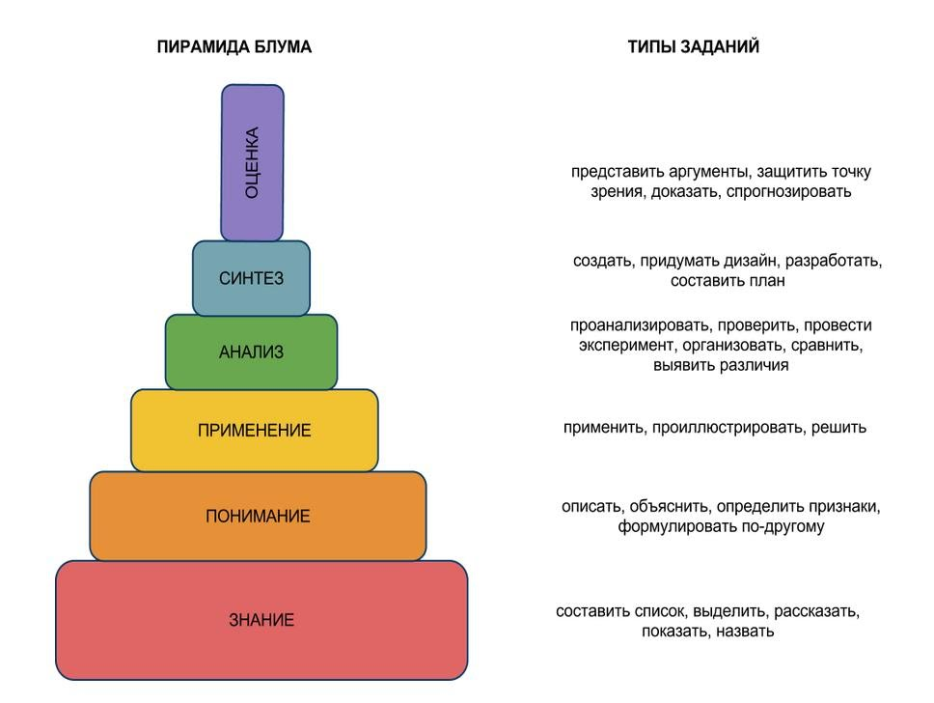

Slide 10
Практика: работа с текстом
Задача «“Упрямый старик” Владимира Крупина»
Составители:
Баловнева Людмила Владимировна, учитель русского языка и литературы ГБОУ СОШ с. Марьевка
Ломовцева Любовь Анатольевна, учитель русского языка и литературы ГБОУ СОШ с. Марьевка
Класс: 9
Задача сконструирована на основе текстов, авторами которых являются известный православный писатель, публицист и педагог В.Н. Крупин и В.Г. Распутин, русский советский писатель и публицист, общественный деятель, один из наиболее значительных представителей «деревенской прозы». Позиция авторов, несмотря на то что подается как безошибочная, может оспариваться обучающимися.
Задача направлена на преодоление таких дефицитов, как:
- поиск информации;
- выявление авторской позиции;
- сравнение разных авторских позиций;
- реконструкция авторского замысла;
- умение дать развернутый ответ на вопрос с обоснованием собственной позиции и привлечением для этого личного опыта.

Slide 11
Источники: рассказ В.Н. Крупина «Упрямый старик» и отрывок из повести В.Г. Распутина «Прощание с Матёрой» (18 глава)
Рекомендации для учителя
Данная задача может быть использована на уроках русского языка при знакомстве с публицистическим стилем, на уроках литературы при изучении творчества В.Г. Распутина, на факультативных занятиях по словесности: практика написания сочинений и журналистика.
Время работы с задачей – 60 минут
Текст задачи
Перед вами рассказ В.Н. Крупина и отрывок из повести В.Г. Распутина.
Прочитайте их и ответьте на вопросы.

Slide 12
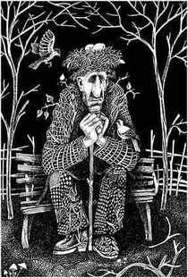
На севере вятской земли был случай, о котором, может быть, и поздно, но хочется рассказать.
Когда началась так называемая кампания по сносу деревень, в деревне жил хозяин. Он жил бобылём. Похоронив жену, больше не женился, тайком от всех ходил на кладбище, сидел подолгу у могилки жены, клал на холмик полевые и лесные цветы. Дети у них были хорошие, работящие, жили своими домами, жили крепко (сейчас, конечно, все разорены), старика навещали. Однажды объявили ему, что его деревня попала в число неперспективных, что ему дают квартиру на центральной усадьбе, а деревню эту снесут, расширят пахотные земли. Что такой процесс идёт по всей России. «Подумай, — говорили сыновья, — нельзя же к каждой деревне вести дорогу, тянуть свет, подумай по-государственному».

Slide 13
Сыновья были молоды, их легко было обмануть. Старик же сердцем понимал: идёт нашествие на Россию. Теперь мы знаем, что так было. Это было сознательное убийство русской нации, опустошение, а вслед за этим одичание земель. Какое там расширение пахотной площади! Болтовня! Гнать трактора с центральной усадьбы за десять-пятнадцать километров — это разумно? А выпасы? Ведь около центральной усадьбы всё будет вытоптано за одно лето. И главное — личные хозяйства. Ведь они уже будут — и стали — не при домах, а поодаль. Придёшь с работы измученный, и надо ещё тащиться на участок, полоть и поливать. А покосы? А живность?

Slide 14
Ничего не сказал старик. Оставшись один, вышел во двор. Почти всё, что было во дворе, хлевах, сарае, — всё должно было погибнуть. Старик глядел на инструменты и чувствовал, что предаёт их. Он затопил баню, старая треснутая печь дымила, ело глаза, и старик думал, что плачет от дыма. Заплаканным и перемазанным сажей, он пошёл на кладбище. Назавтра он объявил сыновьям, что никуда не поедет. Они говорили: «Ты хоть съезди, посмотри квартиру. Ведь отопление, ведь электричество, ведь водопровод!» Старик отказался наотрез.
Так он и зимовал. Соседи все перебрались. Старые дома разобрали на дрова, новые раскатали и увезли. Проблемы с дровами у старика не было, керосина ему сыновья достали, а что касается электричества и телевизора, то старик легко обходился без них. Изо всей скотины у него остались три курочки и петух, да ещё кот, да ещё пёсик, который жил в сенях. Даже в морозы старик был непреклонен и не пускал его в избу.

Slide 15
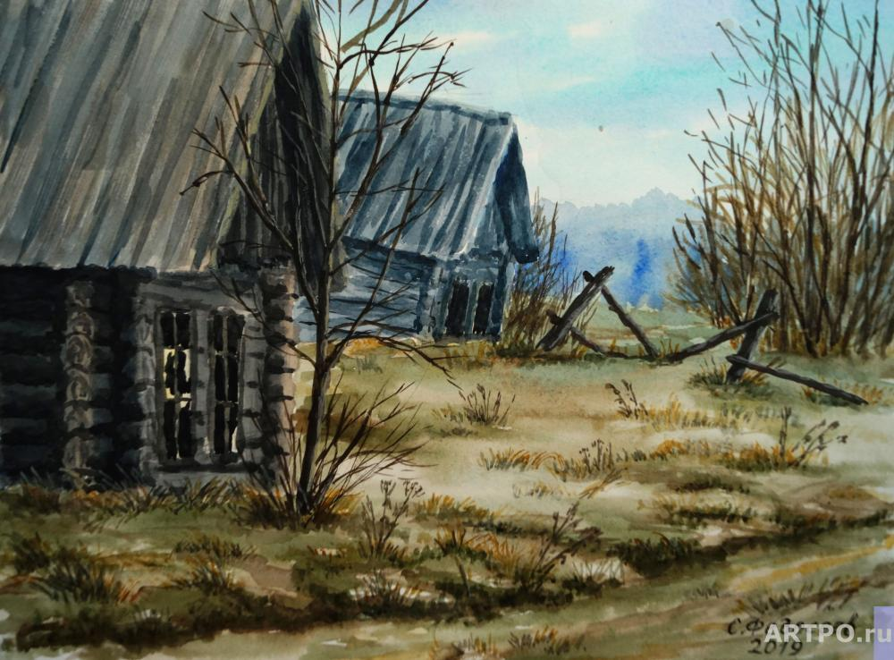
Так он и зимовал. Соседи все перебрались. Старые дома разобрали на дрова, новые раскатали и увезли. Проблемы с дровами у старика не было, керосина ему сыновья достали, а что касается электричества и телевизора, то старик легко обходился без них. Изо всей скотины у него остались три курочки и петух, да ещё кот, да ещё пёсик, который жил в сенях. Даже в морозы старик был непреклонен и не пускал его в избу.
Весной вышел окончательный приказ.
Сверху давили:
облегчить жизнь
жителям неперспективных
деревень, расширить
пахотные угодья.

Slide 16
Коснулось и старика. Уже не только сыновья, но и начальство приезжало его уговаривать. Кое-какие остатки сараев, бань, изгородь сожгли. Старик жил как на пепелище, как среди выжженной фронтовой земли. И ещё раз приехал начальник: «Ты сознательный человек, подумай. Ты тормозишь прогресс. Твоей деревни уже нет ни на каких картах. Политика такая, чтоб Нечерноземье поднять. Скажу тебе больше: даже приказано распахивать кладбища, если со дня последнего захоронения прошло пятнадцать лет».
Вот это — о кладбищах — поразило старика больше всего. Он представил, как по его Анастасии идёт трактор, как хрустит и вжимается в землю крест, — нет, это было невыносимо.
Но сыновьям, видно, крепко приказали что-то решать с отцом. Они приехали на тракторе с прицепом, стали молча выносить и грузить вещи старика: постель, посуду, настенное зеркало. Старик молчал. Они подошли к нему и объявили, что, если он не поедет, его увезут насильно. Он не поверил, стал вырываться. Про себя он решил, что будет жить в лесу, выкопает землянку. Сыновья связали отца: «Прости, отец», — посадили в тракторную тележку и повезли. Старик мотал головой и скрипел зубами. Пёсик бежал за трактором, а кот на полдороге вырвался из рук одного из сыновей и убежал обратно в деревню. Больше старик не сказал никому ни слова.
(В.Н. Крупин. «Упрямый старик»)

Slide 17
Вопросы и задания:
1.Где происходит действие рассказа?
А) в центральной усадьбе
Б) в землянке
В) на пепелище
Г) в неперспективной деревне
2. Что отражает заголовок?
А) тему текста
Б) основную мысль
3. Придумайте свой заголовок, чтобы в нём отражалась идея рассказа.
______________________________________________________________________________________________________________________________________________________
4. В каких произведениях русских и зарубежных авторов поднимается проблема «отцов и детей»? (не более 5 произведений)
_______________________________________________________________________________________________________________________________________________________________________________________________________________________________________________________________________________________________________________________________________________________________________________________

Slide 18
5. В чём заключается смысл последнего предложения рассказа?
____________________________________________________________________________________________________________________________________________________________________________________________________________________________________________________________________________________________
6. Представьте себя членом жюри. В какой бы номинации победил рассказ Крупина? Ответ обоснуйте.
___________________________________________________________________________________________________________________________________________________________________________________________________________________________________________________________________________________________________________________________________________________________________
7.Разделяете ли вы авторскую точку зрения: «идёт нашествие на Россию»? Обоснуйте свой ответ.
__________________________________________________________________________________________________________________________________________________________________________________________________________________________________________________________________________________________________________________________________________________________________________________________________________________________________________

Slide 19
Прочитайте отрывок из повести В.Г. Распутина «Прощание с Матёрой» и ответьте на вопросы.
… Когда Павел уехал, она пошла, еще не остыв, не успокоившись после этого разговора, на кладбище. День опускался, солнце скатилось больше чем наполовину и грело сухим остывающим зноем…
Воротца на кладбище были распахнуты, а сразу за воротцами, на первой же полянке, чернела большим пятном выжженная земля. Дарья вскинула голову и не увидела на могилках ни крестов, ни тумбочек, ни оградок - то, чему помешали старухи в начале лета, выступив войной против незнакомых мужиков, потихоньку под один огонь и дым сделано было теперь. Но теперь Дарья не почувствовала ни возмущения, ни обиды - один конец. Много чего было видано и вынесено с той поры - сердце закаменело… Она повернула влево и отыскала в глубине леска холмик, под которым лежали отец и мать, те, кто дал ей жизнь. Холмик был запачкан землей от вывернутого креста…
И жутко, грешно, и угодно было думать, что, быть может, и в их жизни, как и в ее, есть какой-то долей участие тех двоих, лежащих в глуби, откуда питаются корни. Все, все кругом родное...

Slide 20
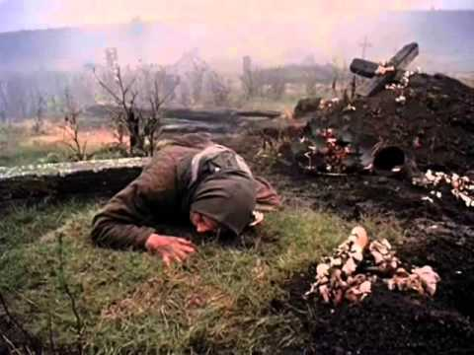
Дарья поклонилась могильному холму и опустилась рядом на землю. Ветерок сюда не пробивался, было тихо, лишь сухо и колко шуршали трынки. Дым еще не убил того особого, дразнящего и сладковатого запаха, какой стоит только на кладбище и чудится духом человеческого избывания.

Slide 21
Она прикрыла глаза, чтоб не видеть ни дыма, ни разоренных могил, и, покачиваясь усыпляющими движениями вперед-назад, как бы отлетая от одного состояния и правя к другому, набираясь облегчающей небыти, тихонько объявилась: - Это я, тятька. Я это, мамка.- Голос был неверный, вяклый, и, помолчав, подождав, когда придет нужный, она повторила то же самое уже другим, годным для дальнего проникновения тоном.- Вот пришла. Совсем ослобонилась, корову и ту седни увезли. Можно помирать. А помирать, тятька, придется мне мимо Матеры. Не лягу я к вам, ниче не выйдет. И вас хотела с собой взять, чтоб там вместе лягчи, и это не выйдет. Не сердитесь на меня, я не виноватая. Я-то виноватая, виноватая, я уж потому виноватая, что это я, на меня пало. А я бестолковая, не знала, че делать. Ты мне, тятька, говорел, чтоб я долго жила... я послушалась, жила. А нашто было столь жить, надо бы к вам, мы бы вместе и были. А теперь че? Не помереть мне в спокое, что я от вас отказалась, что это на моем, не на чьем веку отрубит наш род и унесет. Ой, унесет, унесет... А я, клятая, отделяюсь, другое поселенье зачну. Кто мне такое простит?! Тятька! Мамка! Я-то в чем виноватая? - Она уткнулась лицом в траву на могильном холме, плечи ее вздрагивали. И туда, в траву, в землю, горько пожаловалась: - Ды-ы-ымно, дымно у нас. Продыху нету от дыму. Сами видите. А меня-то вы видите? Видите, какая я стала? Я ваша, ваша, мне к вам надо... рази можно меня к живым? Я ж туда непригодная, я вашего веку…

Slide 22
8. Как вы думаете, что объединяет рассказ Крупина и фрагмент произведения Распутина?
________________________________________________________________________________________________________________________________________________
9. В чём сходство и различие главных героев?
10. Как вы думаете, смогут ли герои приспособиться к новым условиям жизни? Допишите свой финал рассказа В. Крупина (1-3 предложения).
________________________________________________________________________________________________________________________________________________________________________________________________________________________________________________________________________________________________________________________________________________________________________

Slide 23
Рекомендации к оцениванию
Задание 1
Деятельность: Поиск информации, сопоставление фрагментов текста, реконструкция вопроса.
1 балл – указан правильный ответ.
Задание 2
Деятельность: Поиск информации, интерпретация, понимание.
1 балл – указан правильный ответ.
Задание 3
Деятельность: Понимание на уровне содержания и подтекста, интерпретация, применение.
1 балл – указан правильный ответ.
Задание 4
Деятельность: Интерпретация текста, задания на аналогию и сравнение, поиск соответствия.
5 баллов (max.) - за каждое произведение, соответствующее заданию.

Slide 24
Задание 5
Деятельность: Анализ финала, синтез и оценка поведения.
2 балла – дан полный ответ на поставленный вопрос.
1 балл – ученик понимает в общих чертах силу протеста старика, но не видит его духовной стойкости.
Задание 6
Деятельность: Рефлексия на содержание и на форму текста, аргументация.
2 балла – дан полный глубокий ответ, касающийся спасения России, её самобытности, памяти людей и сохранения своих корней и т.п. Выполнены оба задания.
1 балл – выполнено 1 задание.
Задание 7
Деятельность: Рефлексия на содержание и на форму текста, анализ, синтез, оценка.
2 балла – дан исчерпывающий ответ на поставленный вопрос, выражено согласие с авторской позицией.
1 балл – либо дан исчерпывающий ответ на поставленный вопрос, либо выражено согласие с авторской позицией.

Slide 25
Задание 8
Деятельность: Рефлексия на содержание и на форму текста, аргументация.
1 балл – дан полный глубокий ответ, касающийся памяти людей, их отношение к родным могилам и сохранения своих корней.
Задание 9
Деятельность: Рефлексия на содержание и на форму текста, анализ эпизодов.
3 балла – при заполнении 3 строк (отличия и сходство героев).
2 балла – при заполнении 2 горизонтальных строк.
1 балл – при заполнении 1 горизонтальной строки.
Задание 10
Деятельность: Рефлексия на содержание и на форму текста, анализ, синтез, оценка.
2 балла – дан ответ к обоим заданиям.
1 балл – дан ответ к одному из заданий.

Slide 26
Оценка заданий
Верно выполненные задания:
№ 1-3, 8 – 1 балл
№ 4 – 5 баллов
№ 9 – 3 балла
№ 5, 6, 7, 10 – 2 балла
Итого: 20 баллов.
Менее 10 баллов – низкий уровень
11-12 баллов – низкий средний уровень
13-14 баллов – средний уровень
15-17 баллов – высокий средний уровень
18-20 баллов – высокий уровень

Slide 27
Ресурсы
1. Гостева Ю. Н., Кузнецова М. И., Рябинина Л. А., Сидорова Г. А., Чабан Т. Ю. Теория и практика оценивания читательской грамотно-сти как компонента функциональной грамотности // Отечественная и зарубежная педагогика. 2019.
2. Рождественская Л., Логвина И. Формирование навыков функционального чтения. Пособие для учителя. Курс для учителей русского языка как родного (II – III ступень обучения)
3. Задачи на грамотность чтения
http://briop.ru/images/ACCYL/Metodika/%D0%97%D0%B0%D0%B4%D0%B0%D1%87%D0%B8_%D0%BD%D0%B0_%D0%B3%D1%80%D0%B0%D0%BC%D0%BE%D1%82%D0%BD%D0%BE%D1%81%D1%82%D1%8C_%D1%87%D1%82%D0%B5%D0%BD%D0%B8%D1%8F.pdf
4. Интернет-ресурсы

